Slide 1

João Ricardo Côre Dutra Desenvolvedor Java backend na everis
Estrutura de Dados
Em JAVA

Slide 2

[Nome do curso]
[Nome do palestrante] [Posição]
Aula 8 | Etapa 6:
Principais Implementações das estruturas de dados do Java
[Nome da aula]
Map (Interface Map)

Slide 3
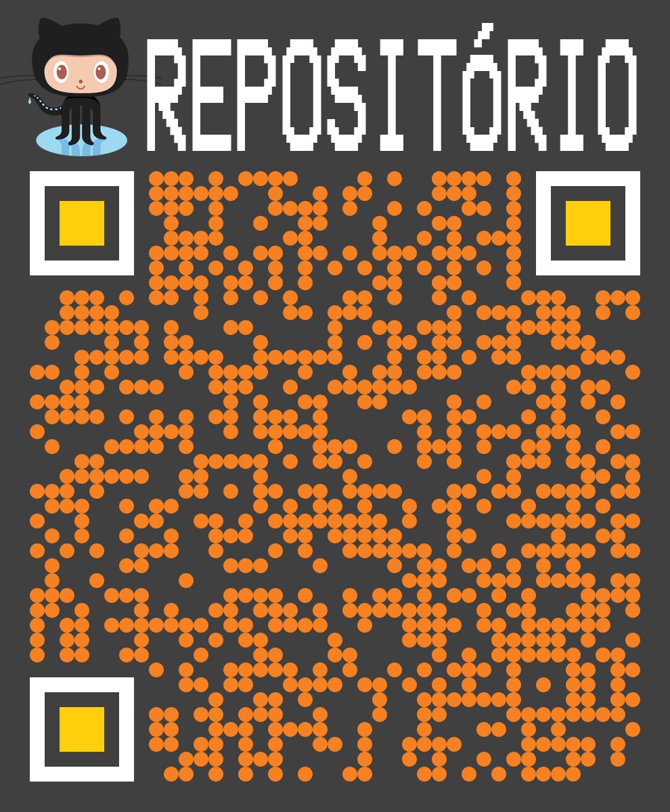
[Nome do curso]
[Nome do palestrante] [Posição]
[Nome da aula]

Slide 4

Principais Métodos
Documentação
void clear()
boolean containsKey(Object key)
boolean containsValue(Object value)
Set<Map.Entry<K,V>> entrySet()
boolean equals(Object o)
V get(Object key)
int hashCode()
boolean isEmpty()
Set<K> keySet()
V put(K key, V value)
void putAll(Map<? extends K,? extends V> m)
V remove(Object key)
int size()
Collection<V> values()

Slide 5

[Nome do curso]
[Nome do palestrante] [Posição]
Dúvidas durante o curso?
[Nome da aula]
> Fórum do curso
> Comunidade online (discord)
Notes:
como criar o seu programa de uma forma mental, utilizando o computador mais potente do mundo, o nosso cerebro. se vc ainda não sabe programar, vai criar o seu primeiro programa hoje, mesmo sem saber sequer uma linha de codigo. e mesmo que vc já saiba programar, vc vai conseguir fazer um reforço na sua logica. sabe quando acontece aqueles errinhos e vc fica engasgado em algum ponto? essa aula vai ser muito importante pra vc tbm

